Slide 1
論理と推論
白井 良明
立命館大学情報理工学部
知能情報学科
shirai@ci.ritsumei.ac.jp

Slide 2
命題論理
素命題： P, Q, ...
論理記号： ∧, ∨, ~, →
命題： P ∧ Q, P ∨ Q, ~ P, P → Q, P ≡ Q
P ∧ Q ：論理積、連言、and
P ∨ Q を論理和、選言、or
~ P ： 否定、not
P → Q: 含意、implication
Q ≡ Q: 同値、 equivalence
P | Q | P ∧ Q | P ∨ Q | P → Q | P ≡ Q
T | T | T | T | T | T
T | F | F | T | F | F
F | T | F | T | T | F
F | F | F | F | T | T
P → Q ≡ ~P ∨Q

Slide 3
述語論理
ON(monkey, box) ON: 述語記号(predicate symbol) T or F、
monkey, box: 定数記号
AT(monkey, x) x: 変数記号
child(x): x の子供 child: 関数記号

Slide 4
述語論理
ON(monkey, box) ON: 述語記号(predicate symbol) T or F、
monkey, box: 定数記号
AT(monkey, x) x: 変数記号
child(x): x の子供 child: 関数記号
結合記号： ∧, ∨, ~, →, ≡
量記号： ∀（全称記号）、∃（存在記号）
項(term): 定数記号、変数記号、関数、T, F
素命題： 述語記号と項から成る。
例： ON(x, y), AT(child(x), a)

Slide 5
述語論理
ON(monkey, box) ON: 述語記号(predicate symbol) T or F、
monkey, box: 定数記号
AT(monkey, x) x: 変数記号
child(x): x の子供 child: 関数記号
結合記号： ∧, ∨, ~, →, ≡
量記号： ∀（全称記号）、∃（存在記号）
項(term): 定数記号、変数記号、関数、T, F
素命題： 述語記号と項から成る。
例： ON(x, y), AT(child(x), a)
命題 (well-formed-formula, wff): 素命題、命題を結合記号で
つないだもの、変数を量記号で指定したもの
P,Qを命題とすると、 P ∧ Q, P ∨ Q, ~ P, P → Q, P ≡ Q
(∀x)[(∃y) LESS(x, y)], ∀x∃y LESS(x, y),
∃ x ∀ y LESS(x, y)

Slide 6
述語論理
命題の例: ∀x ∀y ∀z [LESS(x, y) ∧ LESS(y, z) →LESS(x, z) ]
妥当命題: 述語記号にどのような解釈を与えても真
Valid wff
∀x P(x) →P(a)
充足不能命題:述語記号にどのような解釈を与えても偽
Unsatisfiable wff
∀x P(x) →~P(a)

Slide 7
節形式
リテラル(literal): 素命題、素命題の否定
節形式(clause) : リテラル、リテラルの選言
∀x ∀y ∀z [P ∧Q ∧R] [ ]内を母式(matrix)

Slide 8
節形式
リテラル(literal): 素命題、素命題の否定
節形式(clause) : リテラル、リテラルの選言
∀x ∀y ∀z [P ∧Q ∧R] [ ]内を母式(matrix)
節形式への変換
１．P → Q を ~P∨Q, P ≡ Q を(~P ∨ Q)∧(~Q ∨ P)
２．∀x[~P(x) ∨ ∃xQ(x)] を ∀x[~P(x) ∨ ∃yQ(y) ]
３．~∀x [P(x) ∧~(Q (x) ∧R (x))] を ∃x [~P(x) ∨(Q (x) ∧R (x))]

Slide 9
節形式
リテラル(literal): 素命題、素命題の否定
節形式(clause) : リテラル、リテラルの選言
∀x ∀y ∀z [P ∧Q ∧R] [ ]内を母式(matrix)
節形式への変換
１．P → Q を ~P∨Q, P ≡ Q を(~P ∨ Q)∧(~Q ∨ P)
２．∀x[~P(x) ∨ ∃xQ(x)] を ∀x[~P(x) ∨ ∃yQ(y) ]
３．~∀x [P(x) ∧~(Q (x) ∧R (x))] を ∃x [~P(x) ∨(Q (x) ∧R (x))]
４． ∀x[∃y P(x, y)] を ∀x[P(x, f(x))] Skolem-function
∃x P(x) をP(a)

Slide 10
節形式
リテラル(literal): 素命題、素命題の否定
節形式(clause) : リテラル、リテラルの選言
∀x ∀y ∀z [P ∧Q ∧R] [ ]内を母式(matrix)
節形式への変換
１．P → Q を ~P∨Q, P ≡ Q を(~P ∨ Q)∧(~Q ∨ P)
２．∀x[~P(x) ∨ ∃xQ(x)] を ∀x[~P(x) ∨ ∃yQ(y) ]
３．~∀x [P(x) ∧~(Q (x) ∧R (x))] を ∃x [~P(x) ∨(Q (x) ∧R (x))]
４． ∀x[∃y P(x, y)] を ∀x[P(x, f(x))] Skolem-function
∃x P(x) をP(a)
５． ∀x[P(x) ∨ ∀y ~Q(y) ] を ∀x ∀y [P(x) ∨ ~Q(y) ]
６．(A ∧ B)∨(B ∧C) を (A ∨ B)∧(A ∨ C) ∧B∧(B ∨C)

Slide 11
推論の基本
１．P と P → Q からQを導く。
P と ~P ∨Q から Q
２．P → Q と Q → R から P → R を導く。
~P ∨Q と ~Q ∨R から ~P ∨R
一般に、
C₁ = P ∨Q₁ ∨Q₂ ∨ …∨ Q_{m} と C₂= ~P ∨R₁ ∨R₂ ∨… ∨ R_{n} から
C_{r}= Q₁ ∨Q₂ ∨… ∨ Q_{m} ∨R₁ ∨R₂ ∨...∨ R_{n} を導く。
C₁ と C₂ を親節、C_{r} を導出節(resolvent clause)という。

Slide 12
Procedure unify (P₁ ,P₂)
1 s:=NIL Q₁ :=P₁ , Q₂:=P₂
LOOP: D_{i}=Q₁ とQ₂の不一致集合
if empty(D) then return (s)
t₁:=first(D), t₂:=last(D)
if variable(t₁) and not-contain(t₁ , t₂ )
then s1: = (t1 / t2 )
else if variable(t2) and not-contain(t2 , t1 )
then s1: =( t2 / t1 )
else return(fail)
6 Q₁ := Q₁ s_{1 ,}Q₂:= Q₂ s_{1 ,} s:=s s₁
7 go to LOOP

Slide 13
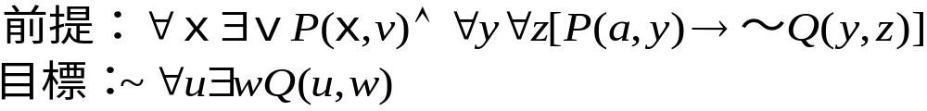
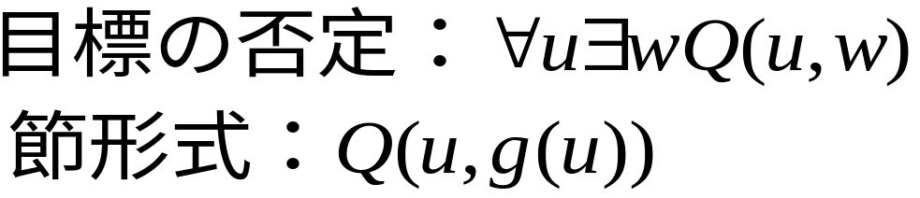
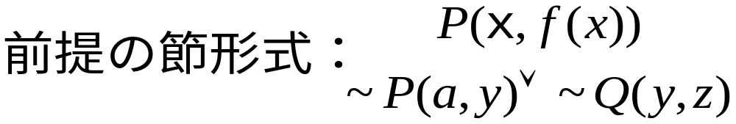
導出原理による証明

Slide 14
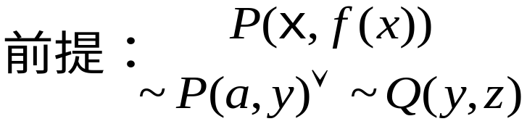







導 出 過 程
NIL

Slide 15





証明の制御
目標の否定
前提

Slide 16



線形戦略による導出過程
NIL

Slide 17
幅優先戦略による導出過程
入力節
R
~R ^{Ｖ} P
~P ^{Ｖ} Q
~Q ^{Ｖ} S
~S
深さ１の導出節
P
~R ^{Ｖ} Q
~P ^{Ｖ} S
~Q
深さ２の導出節
Q
S
Q
~R ^{Ｖ} S
~R ^{Ｖ} S
~P
~R
~P
NIL

Slide 18







支持集合戦略による導出過程
目標の否定
NIL

Slide 19


答えの表現
目標の否定
前提
目標

Slide 20
線形戦略による導出過程
NIL

Slide 21



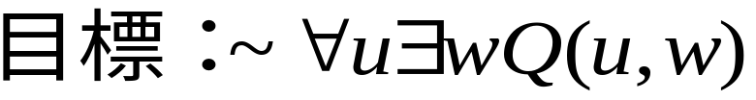
線形戦略による導出での答の表現
NIL

Slide 22









答の表現の具体例
命題：誰にも祖母父がいる
誰にも親がいる
祖父母の定義
命題の否定：
親
a/u, w/y
a/z, f(a)/v
f(a)/z, f(f(a))/w

Slide 23




答の表現の具体例
命題：誰にも祖父母がいる
命題の否定：
命題
a/u, w/y
a/z, f(a)/v
f(a)/z, f(f(a))/w
G(a, f(f(a))

Slide 24


第一階述語論理（ＦＰＣ）
「私は本を持つ」
「私は本かノートを持つ」
「すべての女性はケーキが好きだ」
「誰もそれをできない」
「ペンギン以外の鳥は飛ぶ」
NL parser FPC Database

Slide 25
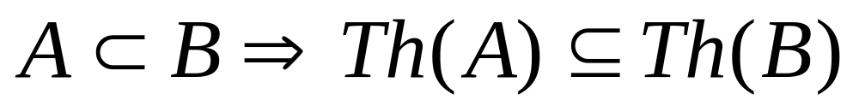
非単調論理による推論
公理の集合 Ａ から導かれる定理の集合：Ｔｈ（Ａ）
これを論理体系の単調性という
単調論理 非単調論理
１ 閉世界仮説
２ サーカムスクリプション
３ デフォールト推論

Slide 26
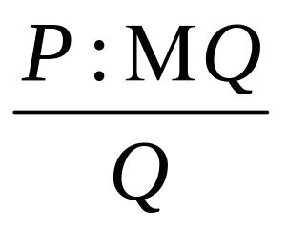
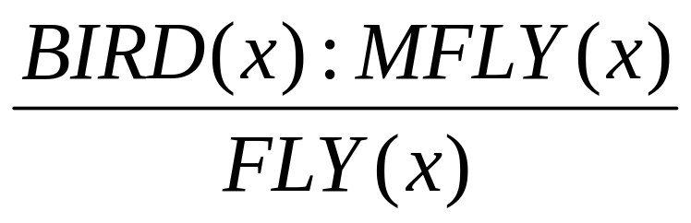
デフォールト推論（default reasoning)
Ｐ が成立ち、~Ｑ が証明されていないならば、 Ｑ が成り立つ.
これは正規デフォールト規則 Ｐ を前提、Ｑ を仮定、Ｒ を結論とよぶ.
“Most birds fly”という意味

Slide 27
正規デフォールト体系
命題（well-formed-formula）の集合 W と 正規デフォールト規則の集合 D からの 論理体系（W, D）を正規デフォールト体系,
デフォールト論理体系から得られる命題の集合を 拡張（extension）とよぶ。
デフォールト規則： Most birds fly と、
W＝ ~PENGUIN(x) Ｖ ~FLY(x),
BIRD(a)，BIRD(b)，PENGUIN(b)
から構成される論理体系の拡張Ｅは
E＝ W，FLY(a)

Slide 28
デフォールト推論のアルゴリズム
１．Ｗ と ＣＯＮ（Ｄ）から g を証明する。
Ｓ：＝Ｗ
２．Ｄｓ：＝証明に用いたＤの規則の集合 Ｉｆ Ｄｓ＝ {} ，ｇｏ ｔｏ ４． Ｅｌｓｅ Ｓ：＝Ｓ Ｕ ＣＯＮ（Ｄｓ）
３．Ｗ と ＣＯＮ（Ｄ）からＰＲＥ（Ｄｓ）を証明する。 ｇｏ ｔｏ ２
４．Ｓが充足可能であることを示す。

Slide 29
非 単 論 論 理
データベース管理システム
TMS
(Truth Maintenance System)
ATMS
(Assumption-Based TMS)
推論結果
推論システム
デフォールト推論
サーカムスクリプション
信念の状態

Slide 30
真理性維持システム （ＴＭＳ）
信念の表現：節点 意味 （正当化）
１．支持リスト正当化（ＳＬ） （ＳＬ＜Ｉｎ リスト＞＜Ｏｕｔ リスト＞） ２．条件つき正当化（ＣＰ） （ＣＰ＜結果＞＜Ｉｎ 仮説リスト＞＜Ｏｕｔ リスト＞）
１：矛盾の原因の候補となる信念を求める。 ２：矛盾の原因の候補がよくないという 意味の節点を生成する。 ３：矛盾の原因の候補から適当な信念を選んで Ｏｕｔ 状態にして矛盾を解消する。

Slide 31
ＴＭＳ（Ｔｒｕｔｈ Ｍａｉｎｔｅｎａｎｃｅ Ｓｙｓｔｅｍ） ｂｙ Ｄｏｙｌｅ（‘７９）
信念の他の信念との依存関係を正当化（ｊｕｓｔｉｆｉｃａｔｉｏｎ）
代表的正当化
[1]支持リスト正当化（ＳＬ） （Ｓｕｐｐｏｒｔ Ｌｉｓｔ） <節点>（ＳＬ <Ｉｎ リスト> <Ｏｕｔ リスト> ↑ ↑ ↑ 成立 ← すべて Ｉｎ すべてＯｕｔ
[２]条件つき正当化 （ＣＰ） （Ｃｏｎｄｉｔｉｏｎａｌ Ｐｒｏｏｆ） <節点>（ＣＰ <結果> <Ｉｎ リスト> <Ｏｕｔ リスト>） ↑ ↑ ↑ 成立 ← すべて Ｉｎ すべてＯｕｔ

Slide 32
仮説に基づくＴＭＳ （ＡＴＭＳ） Ａｓｓｕｍｐｔｉｏｎ－ｂａｓｅｄ ＴＭＳ ｂｙ DｅKｌｅｅｒ（‘８６）
節点の表現： ｎ： <データ、ラベル、正当化> データと正当化は、推論システムから供給 ラベルは、節点が成立する環境の集合 ラベルは ＡＴＭＳ が維持 ↑｛Ｅ_{１}、Ｅ_{２}、・・・｝
ＡＴＭＳのラベル更新アルゴリズム
１．節点ｎの正当化が与えられると、ラベルを求める
２．Ｉｆ 新しいラベル＝もとのラベル、終了
３．Ｉｆ ｎ が矛盾節点、 そのラベルの環境を ＮＯＧＯＯＤ とし、各節点のラベルから 矛盾する環境を除く Ｅｌｓｅ，ｎ を正当化に含む節点に対して、 このラベルの変化に伴う変更を行う

